Slide 1
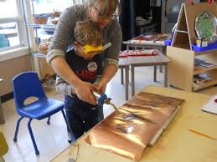
OKUL ÖNCESİ EĞİTİME TEMEL OLAN YAKLAŞIMLAR - REGGİO EMİLİA

Slide 2
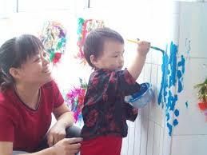
Reggio Emilia Eğitim Yaklaşımı
1970 yılında İtalya'daki okul öncesi eğitim kurumlarında reform yapmak ve yeni yaklaşımları uygulamak amacıyla geliştirilen okul öncesi eğitim programıdır.

Slide 3
İtalyan hükümeti tarafından belediyelere verilen okul öncesi eğitimi yaygınlaştırma görevi sırasında ortaya çıkmış ve Malaguzzi tarafından geliştirilmiştir. Malaguzzi; Piaget, Vygotsky, Bruner ve diğerlerinin sosyal yapılandırmacılığa ilişkin görüşlerinden etkilenmiştir.

Slide 4
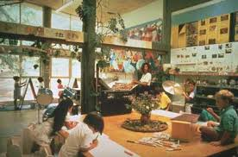
Yaklaşım, çocukların nasıl öğrendikleri ile ilgilenir. Bu nedenle Reggio Emilia Yaklaşımının uygulandığı okullarda aktif eğitim yaklaşımı kullanılır.

Slide 5
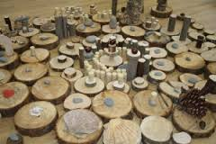
Bu okullar çocukların bağımsız ve hareketli olmasını aynı zamanda yoğun bir etkileşimi desteklediği için Malaguzzi tarafından “sevimli” olarak nitelendirilmişlerdir.

Slide 6
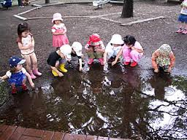
Temel İlkeleri
Genel anlamda Reggio Emilia Yaklaşımı dokuz temel ilke ile açıklanabilir.

Slide 7
1. Çocuk bir lider olarak algılanır: Çocukların doğuştan yetenekli, kendini yönetebilir, dinlenebilir, üretebilir, güçlü, değerli oldukları ve her çocuğun çevresindekileri araştırarak, inceleyerek merakı ve ilgisi ile kendi öğrenmesini gerçekleştirdiği varsayılır. Çocukların dinlenmesi gereken, bilgiye sahip bireyler olduğu görüşü yaygındır. Reggio Emilia yaklaşımında çocuk; bir ‘kişiliktir’. Çocukların yapamayacaklarına değil, yapabileceklerine yönelim söz konusudur. Çocukların keşifler yapmaları sağlanmaktadır.

Slide 8
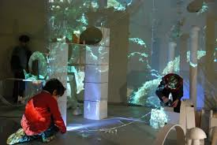

Slide 9
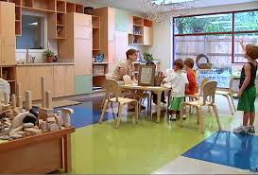
2. Çocuk bir işbirlikçi (ortak) olarak algılanır.
Çocukların birbirleri, aileleri, öğretmenleri ve
toplumdaki diğer bireylerle etkileşim ve işbirliği
içinde olması önemlidir.

Slide 10
3. Çocuk bir iletişimci olarak algılanır. Çocukların yaptıkları etkinlikler ile (boyama, resim, dramatik oyun, heykel, gölge oyunları, müzik vb.) entelektüel gelişimleri desteklenir. Çocuğun değişik materyaller kullanarak araştırması, sorgulaması, hayal etmesi ve yapması onun kendisini kendi "farklı doğal dilleri" ile ifade etmesini sağlar.

Slide 11
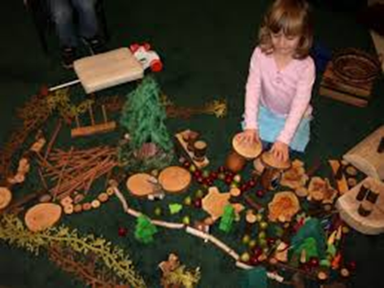

Slide 12
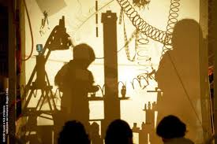
4. Çevre üçüncü öğretmendir. Çevre çocukların
gelişimini desteklemek üzere amaçlı bir biçimde
zengin materyallerle düzenlenmeli ve etkileşimi
destekler nitelikte olmalıdır. Çünkü çevre kendi
başına çocuk için bir öğretmen görevini görür.

Slide 13
5. Öğretmen bir ortak, bir rehberdir. Öğretmenler problem durumları yaratarak, farklı projeler geliştirerek çocuklarla birlikte öğrenme yaşantıları oluştururlar. Aynı zamanda, çocukları yakından gözleyerek, sorular sorarak onların fikirleri, teorileri hakkında bilgi sahibi olmaya çalışarak öğrenme yaşantıları düzenlerler.

Slide 14
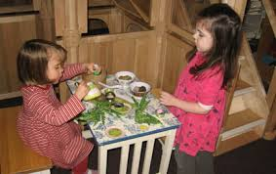

Slide 15
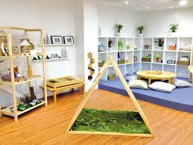
6. Öğretmen aynı zamanda bir araştırmacıdır. Öğretmen kendisini çocuklarla ilgili dokümanları oluşturmada, okuldaki diğer öğretmenler, çalışan personel ve ailelerle etkileşimde bir araştırmacı olarak görür.

Slide 16
7. Belgelendirme bir iletişim aracıdır. Belgelendirme, aileleri çocuklarının gelişimleri hakkında bilgi sahibi yapmak, öğretmenlerin çocuklarını daha iyi tanımalarını sağlamak, çocuklara kendi çalışmalarının değerli olduğunu göstermek gibi pek çok amaçla gerçekleştirilir. Aynı zamanda çocukların öğrenme deneyimleri ile ilgili geniş bir arşivin oluşması da sağlanmış olur.

Slide 17
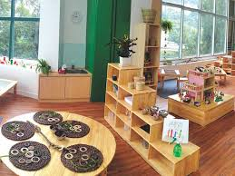

Slide 18
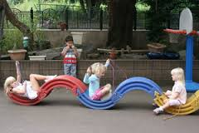
8. Aile bir ortak olarak algılanır. Ailenin çocuğun öğrenme deneyimlerine ve okul yaşantısına katılımı önemsenir.

Slide 19
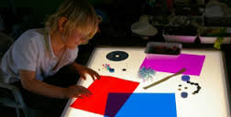
9. Organizasyon temeldir. Reggio Emilia Yaklaşımı'nın uygulandığı okullarda günlük etkinlikler, belgelendirme ve çocukların değerlendirilmesi çok iyi bir organizasyonu gerektirir.

Slide 20
Reggio Emilia Yaklaşımı'na göre eğitimin amacı; büyüme sürecindeki çocuğun gelişimini engelleyen “duvar”ın ortadan kaldırılmasıdır. Eski ve katı kurallar, güncelliğini yitirmiş kavramlar, yetişkinlerce benimsenmiş anlaşılması güç davranış ve tutumlar, geleneksel eğitim yöntemleri bu "duvar"ı oluşturmaktadır.

Slide 21
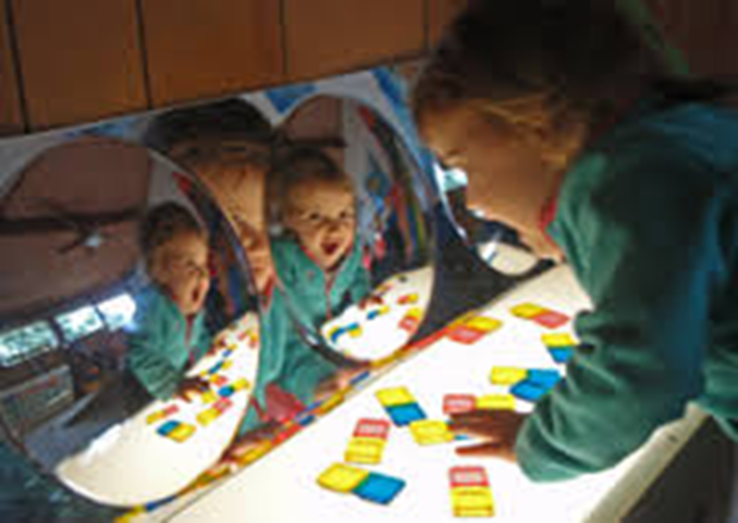

Slide 22
Yaklaşıma göre, çocuğun gelişim sürecinde yaşayan toplumdaki yeni kültürel değerler ve rolleri öğrenmesi desteklenmeli böylece gelişimini engelleyen ve eski değer yargılarından oluşan "duvar" ile karşılaştığında bunu kendi kendine aşması sağlanmalıdır. Bu yaklaşıma göre çocuk, teoriler geliştiren, verileri elde etmede ve hipotezler oluşturmada kendi yolları olan bir bireydir. Bu süreçte öğretmenin görevi çocuklara yapılandırılmamış ortamlar sunmak ve çocukların hazırlanan ortam sayesinde kendi kendilerine öğrenmelerini desteklemektir.

Slide 23
